Slide 1
AGENTIC DESIGN PATTERNS · CHAPTER 6
Planning：智能体的规划能力
从原理到CrewAI/Google Deep Research/OpenAI API的工程实践
汇报人
齐凡 · 刘芼宏 · 刘佳乐 · 杨志鹏
Notes:
开场页。1号负责开场，介绍小组分工与本章主题。

Slide 2
CONTENTS/汇报目录
01
Planning 基本原理
02
CrewAI 代码实践
齐凡 | 概念 · 工作原理 · 应用场景
刘芼宏 | 框架 · 核心代码 · 执行流程
03
Google Deep Research 案例
04
OpenAI Deep Research API
刘佳乐 | 基础概念 · 设计方法 · 案例分析
杨志鹏 | API 流程 · 代码作用 · 本章总结
Chapter 6 · Planning | 小组汇报
Notes:
目录页。1号负责开场，按四部分介绍汇报结构。

Slide 3
SECTION 01 · 汇报人：齐凡
01
为什么智能体需要"规划"，而不是直接行动？
本章从概念、工作原理与应用场景三个层面，讲清 Planning 模式如何把"反应式"智能体升级为"目标导向"智能体。
Chapter 6 · Planning | 01 基本原理
Notes:
1号章节引题。抛出驱动问题：为什么需要规划？后续3页分别回答概念、原理、场景。

Slide 4
SECTION 01 · 概念与定义
Planning模式：让智能体学会规划
核心定义
行动序列
拆解子任务
安排先后顺序
协调依赖关系
Planning让智能体形成一系列行动，
从初始状态逐步走向目标状态。
初始状态
资源、约束
当前条件
目标状态
预期结果
已经达成
复杂任务通常包含多个步骤、前后依赖和不确定信息。规划把高层目标转成可执行的步骤与顺序。
何时需要Planning
01
一次行动无法完成
02
步骤之间存在依赖
03
“如何做”需要探索
如果步骤早已明确且可重复，固定工作流通常更稳定。
来源：PDF 第1页 · Planning Pattern Overview
Notes:
【讲述建议，约55秒】Planning的核心是让智能体形成一系列行动，从初始状态走向目标状态。复杂任务通常包含多个步骤、依赖关系和不确定信息，所以智能体不能只对当前输入做一次反应。图中初始状态表示已有资源和约束，行动序列负责拆解、排序和协调，目标状态表示最终结果。一般来说，当任务无法靠一次行动完成、步骤之间相互依赖，或者‘如何做’还不明确时，Planning更有价值。如果步骤早已固定并可重复，固定工作流反而更稳定。
【原文对应】Chapter 6 PDF第1页：Chapter 6 Planning；Planning Pattern Overview。

Slide 5
SECTION 01 · 教学案例
教学案例：准备研究生组会汇报
用户对AI说：帮我准备下周的研究生组会汇报。
为什么这是Planning
普通问答式AI可能直接生成一段文字；具备Planning能力的智能体会先考虑整个任务需要什么。
1
AI知道最终目标是什么
用户目标：准备组会汇报
2
AI把目标拆解为较小任务
1. 确定汇报主题
2. 阅读相关论文
3
AI安排任务的先后关系
3. 整理核心内容
4. 制作汇报PPT
4
遇到新情况时可重新制定计划
检查结果，必要时调整计划
目标：完成组会准备
用于理解Planning的教学示例，并非书中原始案例。
教学示例，非原文案例
Notes:
【讲述建议，约70秒】用一个贴近研究生日常的例子理解Planning。用户只说‘帮我准备下周的研究生组会汇报’，这给出了目标，但没有规定具体做法。普通问答式AI可能直接生成一段汇报文字；具备Planning能力的智能体会先拆解任务，例如确定主题、阅读相关论文、整理核心内容、制作PPT。完成后还要检查结果，必要时调整计划。它之所以体现Planning，不只是因为列出了四个步骤，而是因为AI知道最终目标、能够拆解子任务、安排先后依赖，并在新信息出现时修改计划。这是教学示例，不是原文案例。
【内容性质】教学示例，用于解释Planning概念。

Slide 6
SECTION 01 · 核心特点与边界
Planning的核心特点与适用边界
Goal-oriented
Task Decomposition
Adaptability
目标导向
任务拆解
适应性
围绕目标状态组织行动，而不是只响应当前输入
把高层目标转成更小、可执行且相互衔接的步骤
遇到新约束时重新评估选项，必要时调整计划
动态Planning与固定工作流
固定工作流
动态Planning
步骤预先确定
适合路径明确、重复性高的任务
优势是结果稳定、可预测
根据任务和环境生成或调整计划
适合路径不确定的复杂任务
优势是灵活，但需要控制不确定性
来源： At a Glance / Key Takeaways
Notes:
【讲述建议，约60秒】Planning有三个核心特点。Goal-oriented表示行为围绕目标状态展开；Task Decomposition表示把高层目标拆成可执行步骤；Adaptability表示计划遇到新约束后可以重新评估。这里还要强调使用边界。固定工作流把步骤预先写好，更适合明确、重复性高的任务，优点是稳定和可预测。动态Planning根据任务和环境生成或调整路径，更适合‘如何做’尚未确定的复杂问题。它更灵活，但也带来不确定性。因此Planning不是任何场景下都优于固定流程。
【原文对应】Chapter 6 PDF第1页：Planning Pattern Overview；第9页：At a Glance；第10页：Key Takeaways。

Slide 7
SECTION 01 · 应用场景
Planning的典型应用场景
程
业务流程自动化
航
机器人与自主导航
新员工入职中，按依赖关系安排账号创建、培训分配和部门协同。
规划从初始状态到目标状态的路径，同时考虑时间、能耗、避障与规则。
研
研究报告生成
服
客户服务
依次规划信息收集、摘要分析、内容组织与迭代完善。
为多步骤问题建立诊断、解决方案实施和升级路径。
来源： Practical Applications & Use Cases
Notes:
【讲述建议，约55秒】原文给出四类典型应用。业务流程自动化需要管理步骤依赖，例如新员工入职；机器人和自主导航需要规划路径并遵守环境约束；研究报告生成需要分阶段收集、分析和组织信息；客户服务则常常包含诊断、解决和升级等多个步骤。它们的共同点是最终结果依赖一组连贯、相互关联的操作。讲到这里可以自然过渡到下一位同学的CrewAI代码实践。
【原文对应】Chapter 6 PDF第1–2页：Practical Applications & Use Cases。

Slide 8
SECTION 02 · 汇报人：刘芼宏
02
CrewAI 如何把"规划"写成可运行的代码？
从框架概念、核心代码到执行流程，看 Planner 模式在 CrewAI 中的工程落地。
Chapter 6 · Planning | 02 CrewAI 代码实践
Notes:
2号章节引题。抛出CrewAI如何落地Planning模式。

Slide 9
SECTION · 本节导览
01
框架概念
CrewAI 是什么？
Agent / Task / Crew / Process 四大核心概念
02
核心代码（重点）
四步代码逐行注释，搞清每一行的意思与作用
03
执行流程
kickoff() 之后，CrewAI 内部发生了什么
Notes:
2号框架概览页。讲清Agent/Task/Crew/LLM/kickoff五要素，右侧黑底框说明本例具体目标。

Slide 10
第 1 步 · 框架概念
CrewAI：一个「搭班子干活」的多智能体框架
Agent （员工）
有角色、目标、背景故事的智能体，并绑定一个 LLM
Task （工单）
写清 description（做什么）与 expected_output（产出什么样）
Crew （项目组）
把 Agent 与 Task 组装成团队
Process （流程）
sequential 顺序执行，或 hierarchical 层级委派
Notes:
2号核心代码页。左侧深色代码块还原PDF原文，右侧逐条解读关键参数。

Slide 11
第 2 步 · 核心代码 · 全景
完整代码：四步写出 Planner 智能体
# ① 加载环境变量与 LLM
from crewai import Agent, Task, Crew, Process
from langchain_openai import ChatOpenAI
load_dotenv()
llm = ChatOpenAI(model="gpt-4-turbo")
# ② 定义规划型 Agent
planner_writer_agent = Agent(
role="Article Planner and Writer",
goal="Plan then write a concise summary",
backstory="You are an expert technical writer.",
verbose=True, allow_delegation=False, llm=llm)
# ③ 定义任务：先规划、后写作
topic = "The importance of Reinforcement Learning in AI"
high_level_task = Task(
description="1. 列计划 2. 按计划写 200 词",
expected_output="### Plan + ### Summary",
agent=planner_writer_agent)
# ④ 组装 Crew 并顺序执行
crew = Crew(agents=[planner_writer_agent], tasks=[high_level_task],
process=Process.sequential)
result = crew.kickoff()
① 加载 LLM
load_dotenv + ChatOpenAI，先备好「大脑」
② 定义 Agent
角色 + 目标 + 人设 + 绑定 LLM
③ 定义 Task
description 里写死「先规划、后写作」
④ 组装 Crew
Crew + sequential，最后 kickoff() 开工

Slide 12
第 3 步 · 执行流程
kickoff() 之后，CrewAI 内部发生了什么？
01
加载 LLM
load_dotenv 读 API Key，初始化 ChatOpenAI
02
规划任务
Agent 先 bullet-point 列出写作计划
03
执行写作
按计划写约 200 词摘要，分两个小节
04
结果返回
kickoff() 返回结果字符串
关键点 「先规划、后写作」被明确写进任务描述，成为硬性要求，而非靠模型自觉。
Notes:
2号执行流程页。

Slide 13
AGENTIC DESIGN PATTERNS/CHAPTER 6 PLANNING
AI RESEARCH PIPELINE
Google Deep Research
从问题到带引用的研究报告
01
PLAN
研究可规划、可追溯
明确问题，审阅计划
02
SEARCH
多轮检索，核对信息
基础概念-设计方法-案例分析
汇报人：刘佳乐
03
REPORT
形成报告，保留引用
Notes:
封面标题和内容沿用用户提供 PPT 首页；视觉改为浅蓝科技风。右侧流程说明研究计划、多轮检索、结构化报告，所有文字、线条与图形均为可编辑 PPT 对象。

Slide 14
SECTION 01 · 基础概念
Deep Research与Planning：先计划，再检索
什么是Deep Research？
案例
以研究目标为输入，先形成研究计划，再调用搜索与网页阅读等工具，多轮检索、评估并综合信息，最终产出带引用、可追溯的结构化报告。
用户提问：
“欧洲风投的总量是多少？哪些国家在加速增长？”
①智能体先给出一份研究计划
②用户审阅、修改研究方向
③批准后多轮搜索、阅读网页
④综合成带引用的研究报告
Planning：从初始状态走向目标状态的动作序列
智能体先把目标拆成可执行的动作序列，并在执行中根据反馈动态修订——计划是活的，不等于固定工作流。
普通单轮问答：一次提问→一次回答，无计划、无来源核验
多步研究：计划→检索→评估缺口→再检索→带引用报告
Chapter 6 Planning · Google Deep Research
02
Notes:
先讲清两个概念：Deep Research 是“先计划、再多步检索、最后出带引用报告”的智能体；Planning 是其中把目标拆成可执行动作序列并动态调整的能力。强调它和普通单轮问答的本质区别——有计划、有工具、有证据核验。右侧用欧洲风投案例预告后面几页的流程。

Slide 15
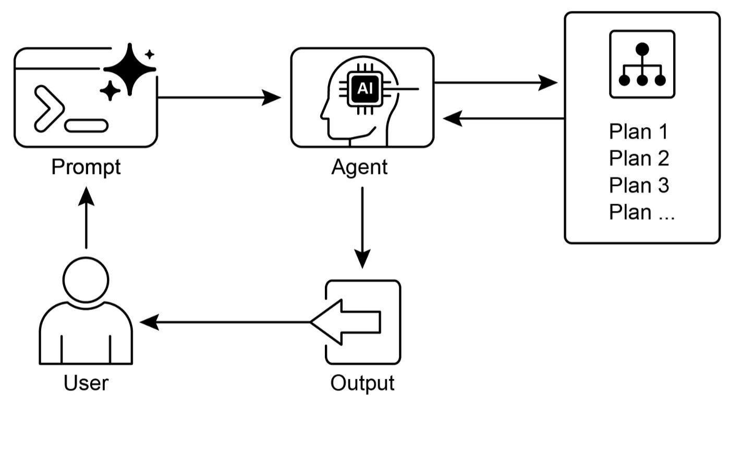
SECTION 01 · 设计模式 · 参考 Fig.4
Planning 设计模式：目标→计划→可修订执行
图中各节点的含义
User→Prompt：用户给出研究目标与约束
Agent：理解目标，生成候选计划
Plans（Plan 1/2/3…）：一组计划，可反馈给Agent修订
Output→User：研究结果返回给用户
强调：计划可修订、可迭代，并非一次写死的固定工作流。
Fig.4 Planning模式示意图
Chapter 6 Planning · Google Deep Research
03
Notes:
顺着原图讲：用户给出目标，Prompt 承载要求，Agent 生成 Plans；执行过程中计划可以反馈回 Agent 修订，最终 Output 返回用户。关键是强调“计划可修订”，它区别于固定的脚本式工作流。

Slide 16
SECTION 02 · 工作框架
Google Deep Research 五层工作框架（教学抽象）
交互层
输入问题与约束；审阅并修改计划（Edit plan/Start research）
规划层
把目标拆成子问题，明确每个子问题需要的证据
工具层
调用Google搜索、打开并阅读网页来源
验证层
评估知识缺口与数据冲突，回查来源、年份与口径
产出层
生成分节论述、结论与可点击引用的结构化报告
异步任务（background）与实时状态反馈：贯穿以上所有层
说明：此为依据章节与公开文档抽象的教学框架，非Google未公开的内部架构图
04
Notes:
这是一张我们自己抽象的教学框架：从上到下是交互、规划、工具、验证、产出五层。要特别向听众说明，这不是 Google 内部架构图，而是根据章节描述和公开文档归纳的理解模型。底部虚线表示异步任务和状态反馈贯穿全程。

Slide 17
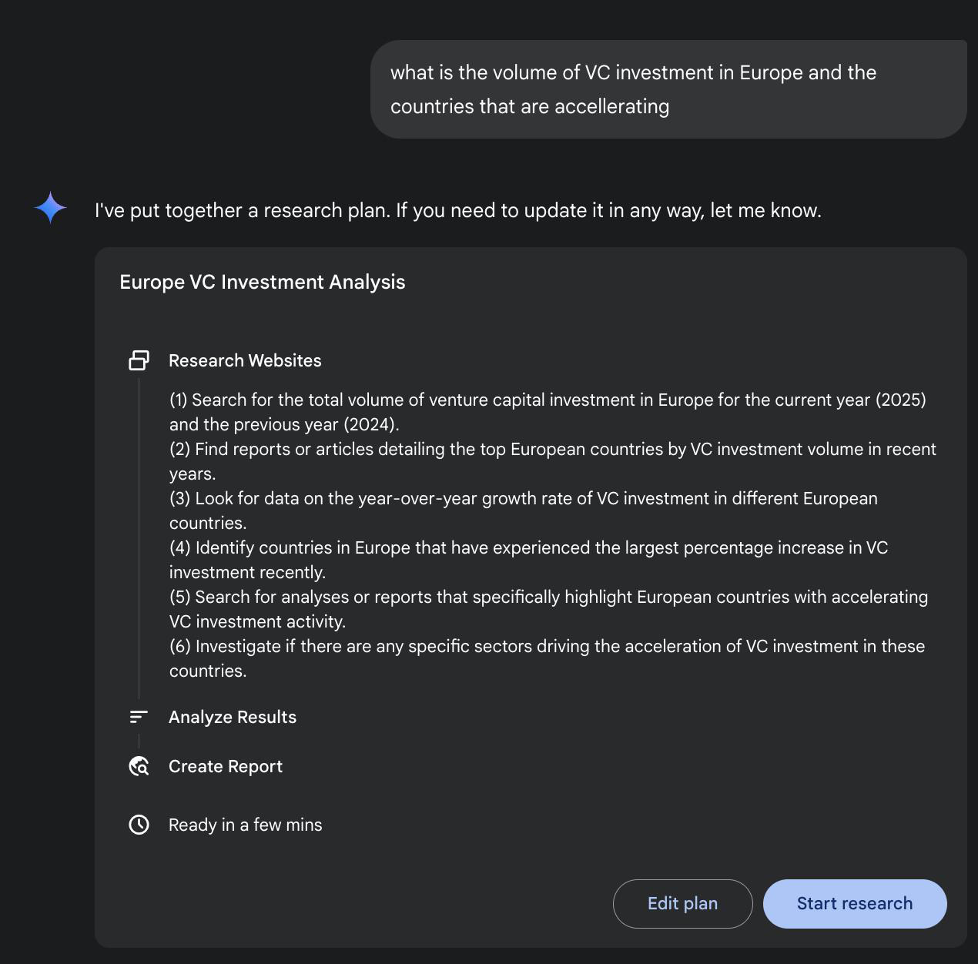
SECTION 03 · 研究计划 · 参考Fig.3
先审阅再执行：把宽泛问题拆成 6 个检索子任务
计划中的6个检索子任务
1
搜2025与2024欧洲风投的总量
2
找出按风投额领先的欧洲国家
3
查各国风投的同比增速数据
4
找出近期百分比增幅最大的国家
5
专门分析“加速增长”的欧洲国家
6
驱动增长的具体行业与赛道
Edit plan让人修改研究方向；
Start research才批准执行——这是人工参与研究的关键节点。
Fig.3 研究计划审阅界面
Chapter 6 Planning · Google Deep Research
05
Notes:
对着原图讲 6 个子任务：从总量、领先国家、增速，到增长最快国家、原因分析和行业驱动。重点指出界面下方的 Edit plan 和 Start research——用户在执行前可以改计划，这是“先审阅再执行”的人工参与节点。

Slide 18
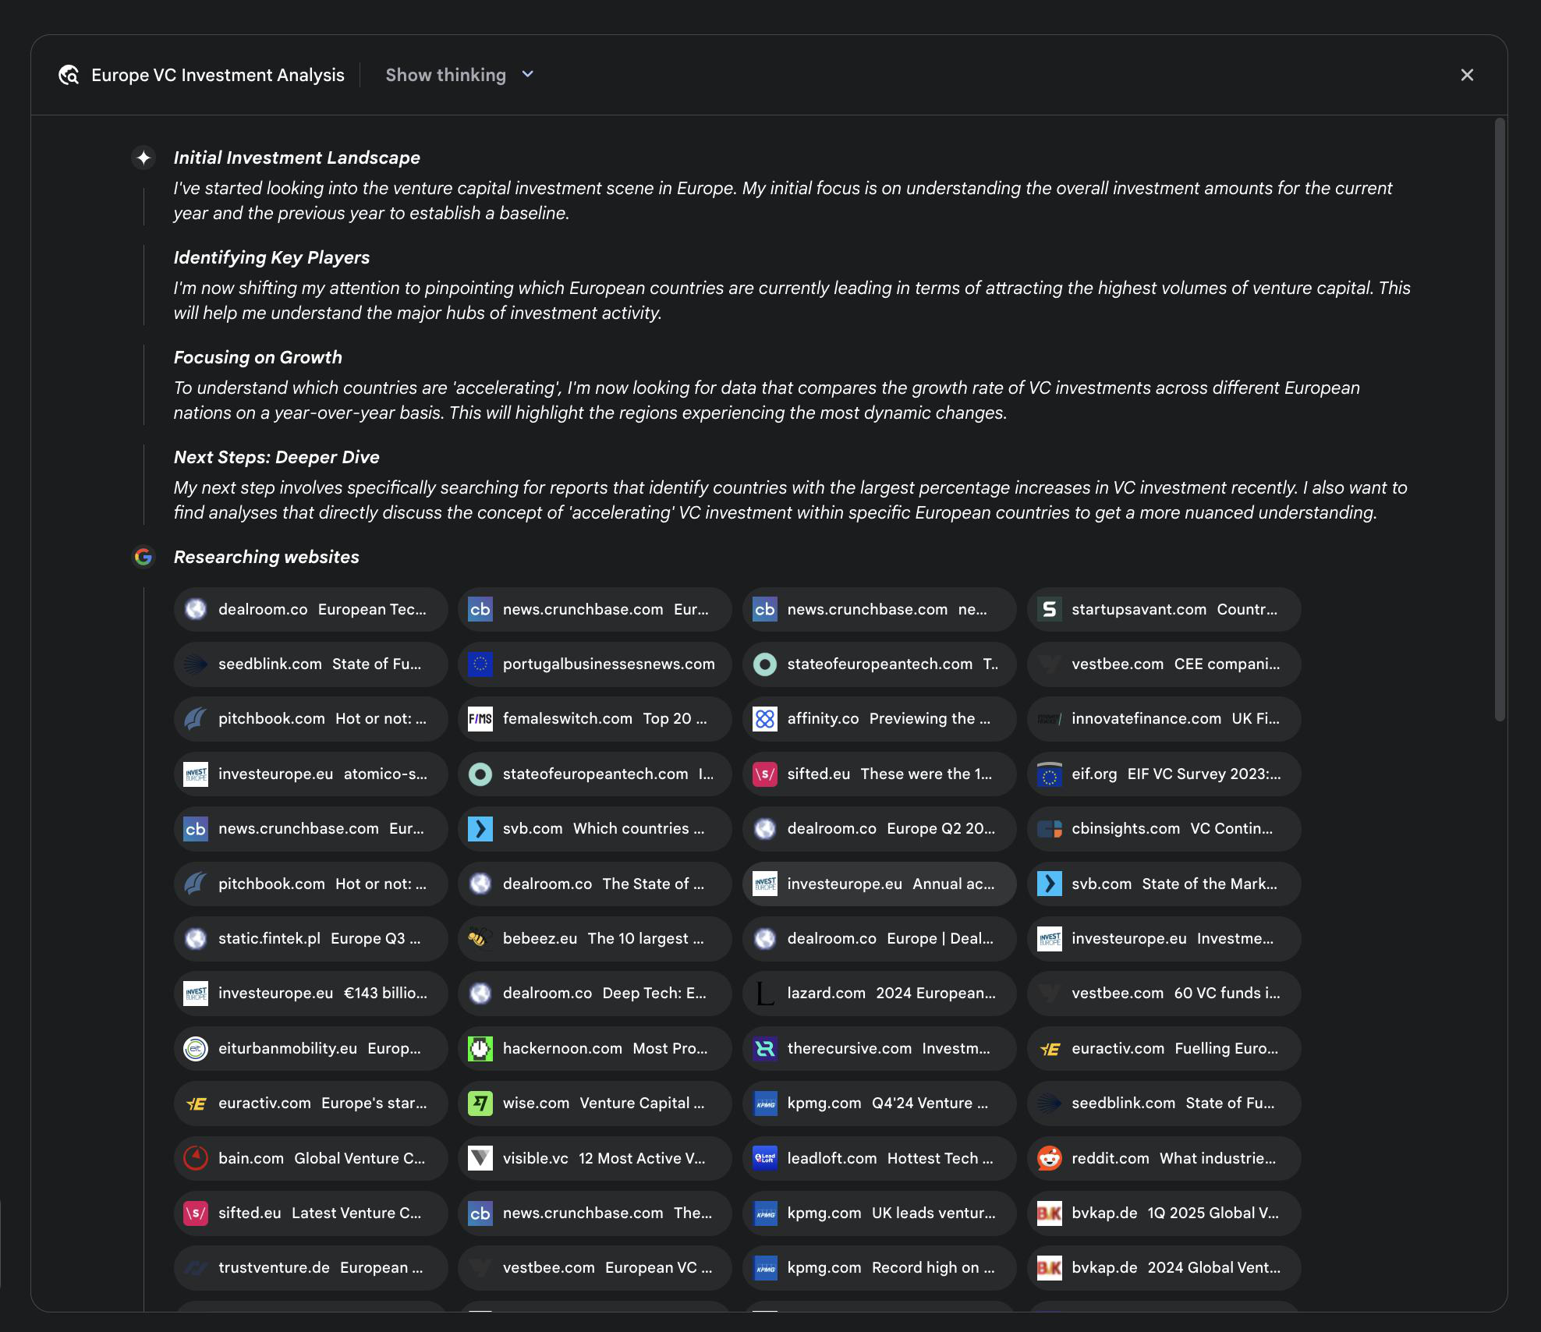
SECTION 03 · 执行流程 · 参考 Fig.1
检索—阅读—迭代：边搜边读补全证据链
执行中的迭代闭环
① 搜索：按子问题构造查询，调用搜索
② 阅读：打开网页，提取相关要点
③ 评估：证据充分吗？有无缺口或冲突？
证据充分
→综合并撰写报告
缺口/冲突
→改写查询，回到①再搜
Fig.1 研究进度与正在阅读的网站
截图仅是过程示例，不据此推断内部排序算法；直到证据足够才停止检索。
Chapter 6 Planning · Google Deep Research
06
Notes:
左侧原图是研究执行时的思考推演和正在阅读的网站列表。右侧用闭环讲清：搜索、阅读、评估；如果有缺口或冲突就改写查询回到搜索，证据充分才综合写报告。强调截图只是过程示例，不能反推内部算法。

Slide 19
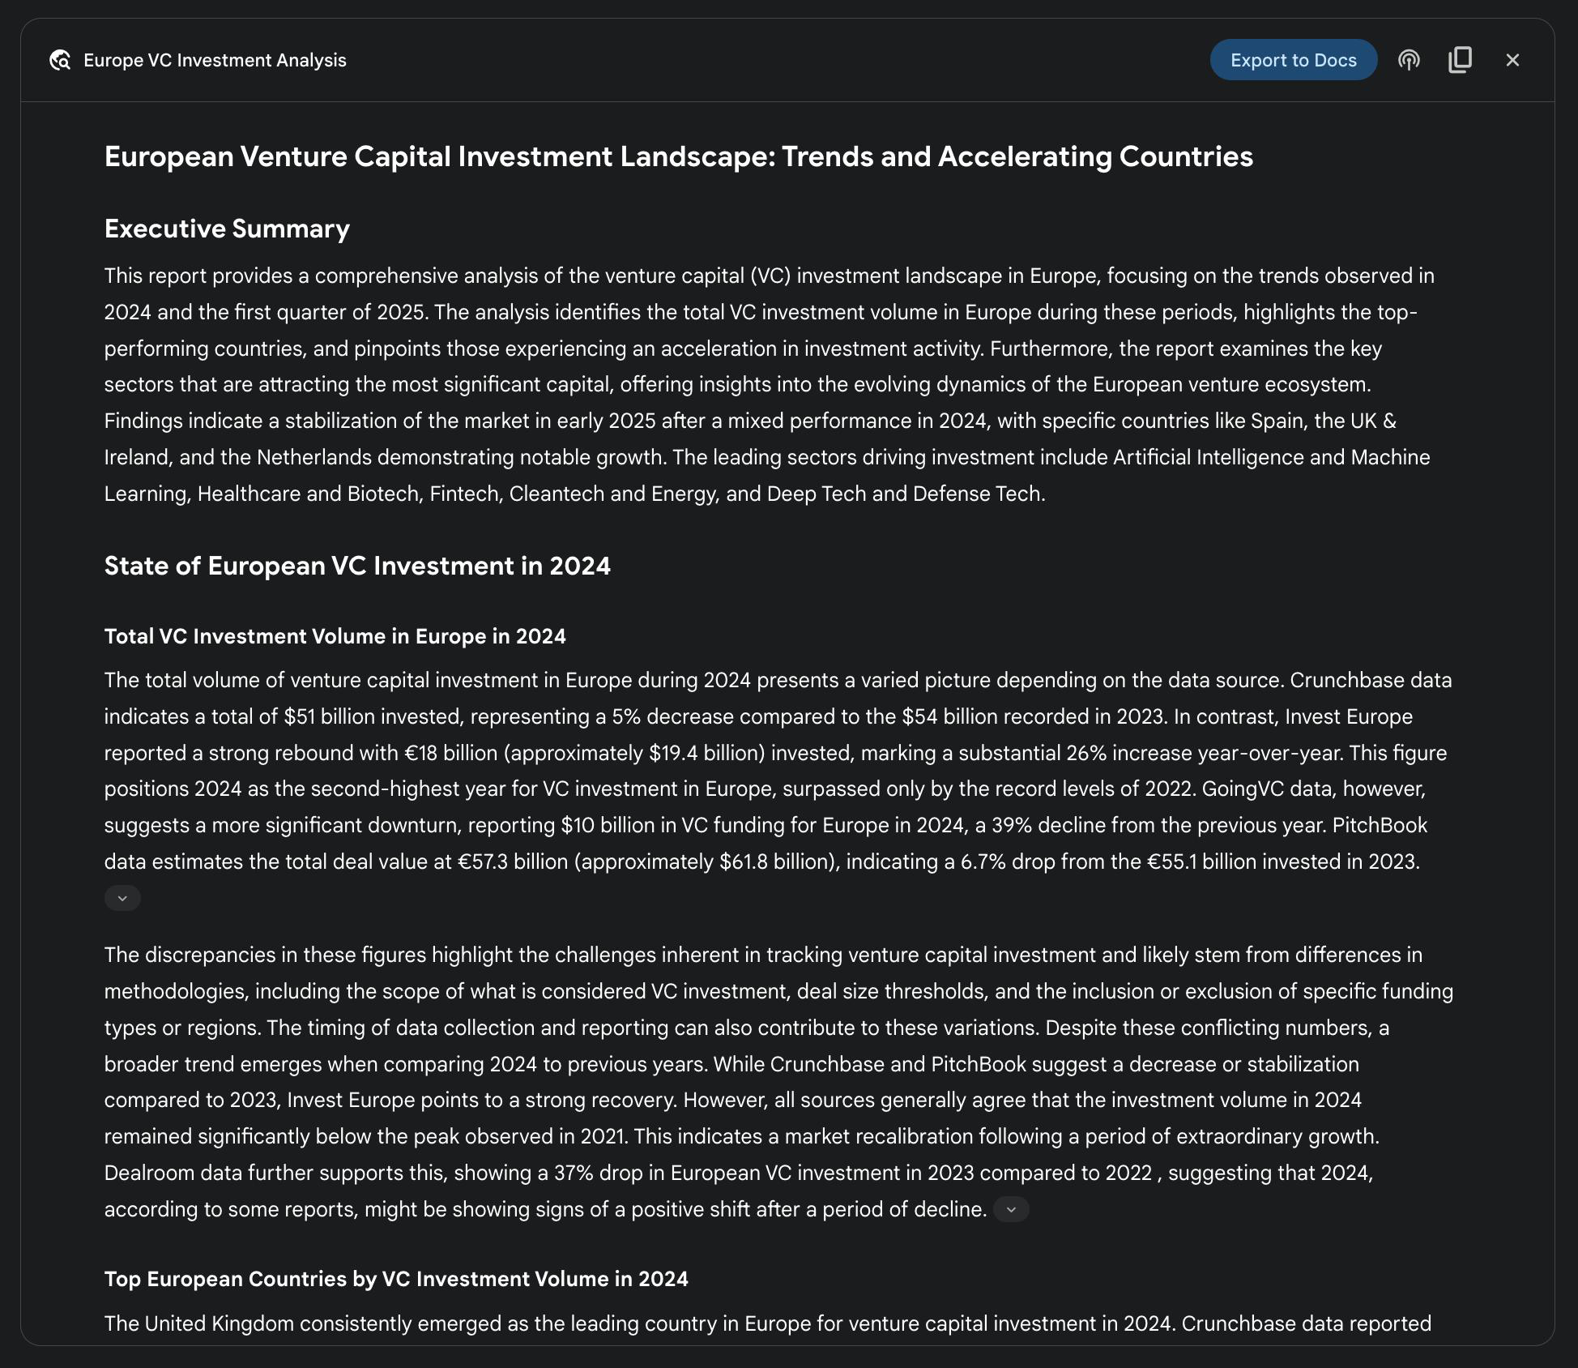
SECTION 03 · 最终报告 · 参考 Fig.2
结论回到证据：保留来源、年份与统计口径
“结论—数据—来源”核验链
结论
数据
来源
同一报告里 2024 年欧洲风投总量的不同口径
Crunchbase：约 $51B（同比−5%）
Invest Europe：约 €18B（同比+26%）
GoingVC：约 $10B（同比−39%）
PitchBook：约 €57.3B
数字不一致源于统计范围、门槛与时点不同——报告必须保留来源、年份与定义，才能回查原网页。
Fig.2 已生成研究报告正文
Chapter 6 Planning · Google Deep Research
07
Notes:
左侧是最终报告截图。右侧讲核验链：每个结论都能回溯到具体数据和来源。用报告里真实出现的冲突数字举例——同一年总量在 Crunchbase、Invest Europe、GoingVC、PitchBook 口径下完全不同，正说明保留来源、年份和统计定义的必要性。

Slide 20
SECTION 04 · 设计方法
把研究目标写成可验证的任务
设计输入：把问题限定清楚
验收标准：让结果可被核验
主题：欧洲风投规模与增长国家
时间范围：2024全年至2025 Q1
地域：欧洲主要经济体
比较对象：各国总量与同比增速
交付格式：带引用的结构化报告
来源权威性：优先行业机构与权威媒体
交叉核验：关键数字至少两个来源
冲突处理：并列不同口径并说明差异
未知项标注：查不到就明说，不编造
研究闭环
问题与约束
生成计划
搜索阅读
评估缺口
报告与引用
Chapter 6 Planning · Google Deep Research
08
Notes:
这一页讲怎么设计一个好的研究任务。左边是输入侧：把主题、时间、地域、比较对象、交付格式都限定清楚；右边是验收侧：来源权威、交叉核验、冲突并列、未知项明说。底部用一行小闭环把前面几页串起来。

Slide 21
SECTION 04 · 代码讲解
Gemini Deep Research API：plan→refine→run
deep_research_repro.py
三步动作
from google import genai
client = genai.Client()
# 1) plan：可审阅计划
plan = client.interactions.create(
agent="deep-research-preview-04-2026",
prompt="欧洲风投规模及增长国家")
# 2) refine：修改计划（省略）
# 3) run：批准后异步执行
job = client.interactions.run(
previous_interaction_id=plan.id,
background=True)
job.poll().export().save("report.md")
plan 请求可审阅计划
refine 按反馈调整计划
run 批准后异步执行轮询
关键参数
agent=deep-research-preview-04-2026
collaborative_planning=True
previous_interaction_id
background=True
09
Notes:
代码只做三件事：plan 拿计划、refine 改计划、run 批准后异步执行并轮询到完成，最后导出报告。关键参数是 agent 标识、collaborative_planning、previous_interaction_id 和 background。要说明这是公开 API 流程，不代表复刻 Google 内部实现。

Slide 22
SECTION 04 · 汇报人：杨志鹏
04
OpenAI Deep Research API
Chapter 6 · Planning | 04 OpenAI API 与总结
Notes:
4号章节引题。抛出OpenAI Deep Research API怎么调怎么收。

Slide 23
从普通问答到自主研究系统
OpenAI Deep Research API：面向复杂研究任务的自动化，依托能够独立推理、规划并从真实世界来源综合信息的高级智能体模型。
普通问答模型
OpenAI Deep Research API
用户问题 → 模型生成回答
高层目标 → 自主规划 → 多工具检索 → 结构化报告
面向单轮问题回答
不会主动拆分复杂任务
搜索过程和信息来源不透明
输出重点是"回答问题"
适合事实查询、概念解释
面向复杂、多步骤研究任务
能自主规划、搜索、推理和综合
支持网页搜索、代码解释器、MCP 工具
输出结构化、引用丰富的研究报告
可查看搜索查询、推理摘要和代码步骤
系统定位：面向复杂研究任务的可编程智能体系统——将"问题理解 → 计划制定 → 信息检索 → 证据评估 → 报告生成"整合为自动化研究流程。

Slide 24
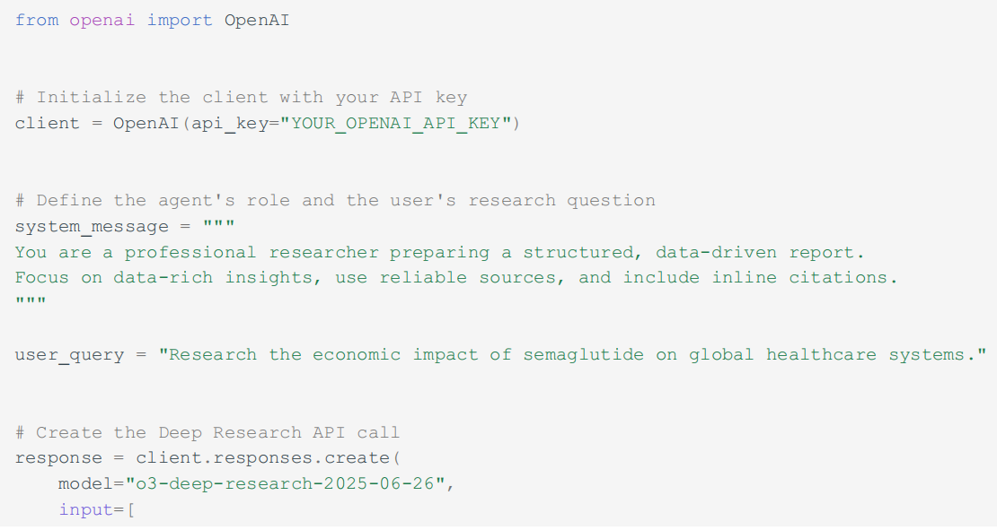
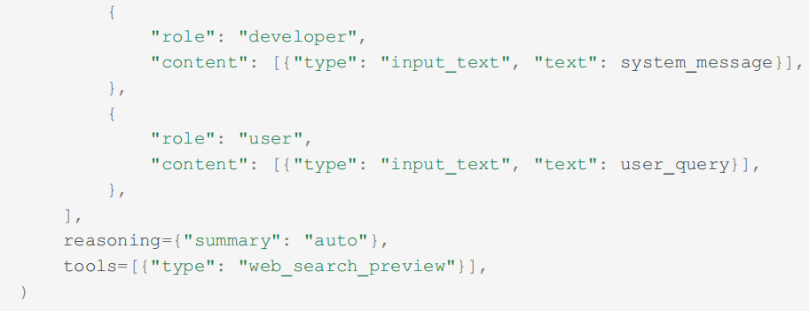
从普通问答到自主研究系统
智能体配置：通过系统消息、用户问题和模型配置，定义一个"专业研究智能体"。
model
system_message
user_query
Deep Research Agent
Web Search
必需
Code Interpreter
可选
MCP 工具
自定义接入
结构化研究报告

Slide 25
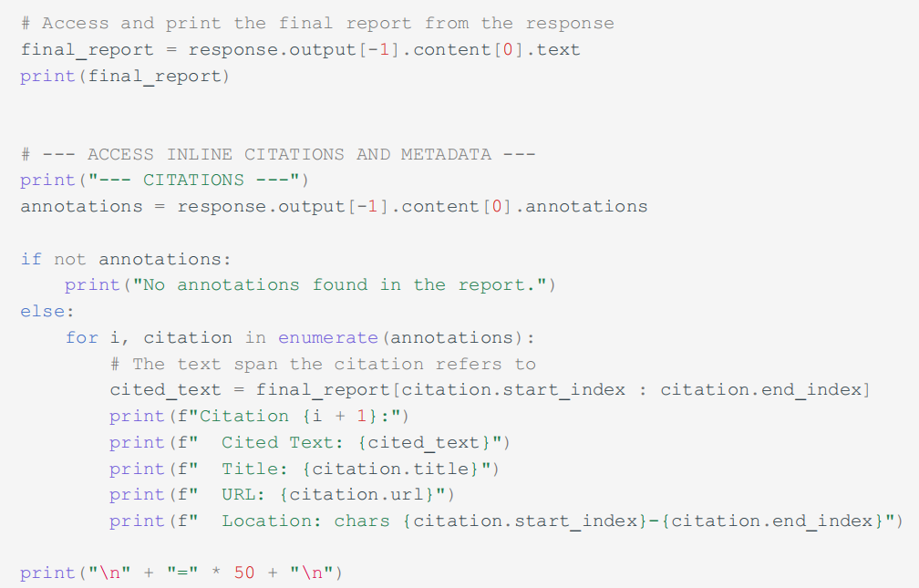
从普通问答到自主研究系统
响应解析：通过响应对象提取最终报告文本，并解析内联引用的标注元数据。
提取最终报告
提取并解析行内引用 (Citations)，被引用的原文片段、来源标题、URL 及字符位置

Slide 26
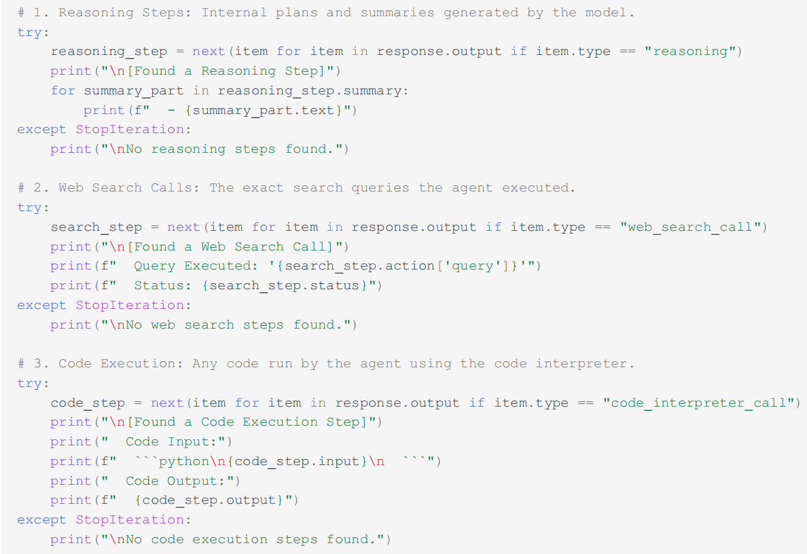
从普通问答到自主研究系统
响应解析：解析响应流，提取推理步骤、搜索查询与代码执行记录。
提取推理步骤 (Reasoning Steps)
提取网络搜索记录 (Web Search Calls)
提取代码执行记录 (Code Execution)

Slide 27
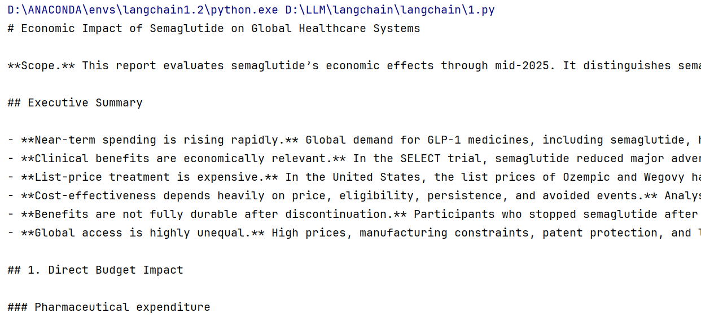

从普通问答到自主研究系统
案例运行结果

Slide 28
从普通问答到自主研究系统
OpenAI Deep Research API
开发者只需描述研究角色、输出标准和高层问题，具体的研究路径由智能体动态生成。
结构化与引用输出： 生成条理清晰的报告，行内引用与来源元数据相对应，使论断可核实、有数据支撑。
透明性： 与 ChatGPT 中高度抽象的过程不同，API 暴露完整中间步骤，包括智能体推理、实际执行的网页检索查询以及所运行代码，便于调试、复盘并理解最终答案的构成方式。
可扩展性： 支持模型上下文协议（MCP），开发者可将智能体接入私有知识库与内部数据源，将公开网页研究与专有信息相结合。
Notes:
这一页展示 Planning Design Pattern 的完整流程图。左侧是垂直的七个节点：从用户高层目标开始，经过 Planner 拆解、Plan Validation 校验、Executor 执行、Observation 观察、Re-planning 修正，最后到达 Final Outcome。
注意左侧的虚线反馈回路——当观察到信息不足或来源矛盾时，会回到 Planner 重新制定计划。这是闭环控制的关键。
右侧是 Deep Research API 的映射关系：Planner 对应生成研究计划，Executor 对应调用网页搜索和代码解释器，Observation 对应分析搜索结果，Re-planning 对应补充查询与交叉验证，Final Outcome 对应生成带引用的研究报告。

Slide 29
Planning 规划模式
核心论点 规划不是智能体的「可选项」，而是其从「反应式工具」进化为「目标导向执行者」的分水岭。
01 为什么需要规划
02 规划如何实现
03 典型范式
▸ 复杂目标 → 可执行步骤
将模糊意图拆解为清晰、有序的 action sequence
▸ 三大关键场景
多步任务 · 工作流自动化 · 复杂环境寻路
▸ LLM 自主生成方案
基于任务描述，输出 step-by-step 执行路径
▸ 显式设计强化行为
在 prompt/任务中强制要求规划环节，形成稳定模式
▸ CrewAI：线性规划
制定写作计划 → 按序执行，验证基础能力
▸ Deep Research：动态迭代
以搜索为工具，边收集信息边反思、调整、再规划
— 先规划，再执行：规划让智能体知道「下一步做什么」，更知道「为什么做」 —

Slide 30
TEAM ROLES/小组分工
Planning小组分工与汇报结构
01
Planning基本原理
02
CrewAI代码实践
汇报人：齐凡
汇报人：刘芼宏
概念 · 工作原理 · 应用场景 | 分工、开场与目录
框架 · 核心代码 · 执行流程 | 统一模板
03
Google Deep Research案例
04
OpenAI Deep Research API与总结
汇报人：刘佳乐
汇报人：杨志鹏
基础概念 · 设计方法 · 案例分析 | 合并文件
API调用流程 · 代码作用 · 本章总结 | 最终检查
协作流程
各自制作与讲稿
统一合并
集体排练
时间平衡
Chapter 6 · Planning | 小组汇报 | 分工
Notes:
小组分工总览页。依次介绍四位成员负责的章节范围、讲述重点和协作职责。全组均上台，每人讲述时间控制在约4至5分钟。最后强调各自制作、统一合并、集体排练和时间平衡四个协作环节。

